Slide 1
Ser vs. Estar
La eterna batalla

Slide 2
Adjetivos con doble significado

Slide 3
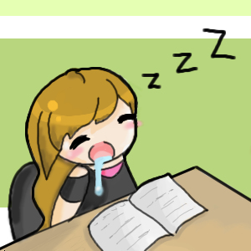
Aburrido - Boring
Ser aburrido
Un libro/pelicula/persona es aburrido/a.
Estar aburrido
Una persona esta aburrida
cuando lee un libro/ve una peli
aburrida, etc.

Slide 4
Bueno – Good/Hot
Ser bueno
Una persona tiene un buen
comportamiento (behavior)
Estar bueno
Una persona es sexy!

Slide 5
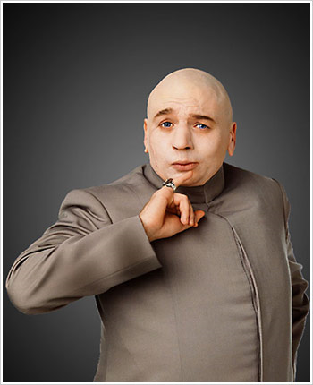
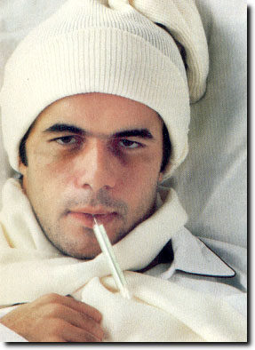
Malo – Evil-Bad/Sick
Ser malo
Una persona o una cosa tiene
un mal comportamiento/
es negativo
Estar malo
Estar enfermo
Saber mal
(La comida esta mala)

Slide 6
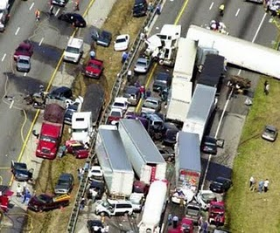
Grave - Severe
Es grave
Algo tiene consecuencias
negativas. Un accidente/
Terremoto, etc. es grave.
Estar grave
Una persona esta muy enferma

Slide 7
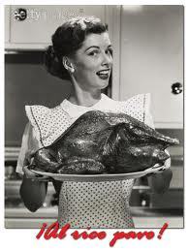
Listo – Clever/Ready
Ser listo
Una persona es inteligente
Estar listo
Algo o alguien
esta preparado, a punto (ready)

Slide 8
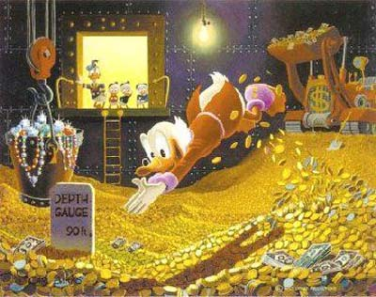
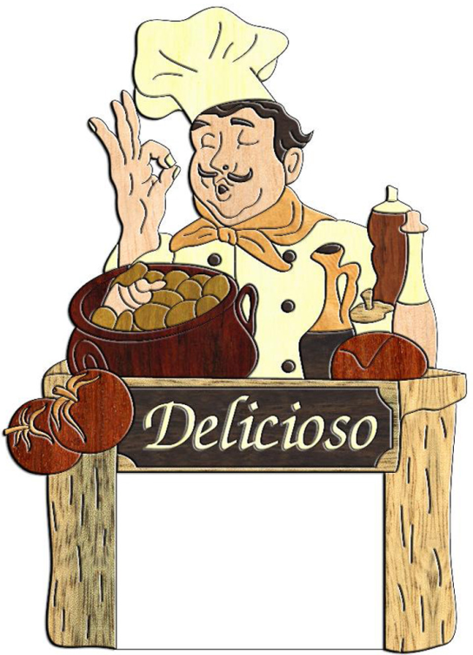
Rico – Rich/Delicious
Es rico
Alguien tiene mucho dinero.
Esta rico
Algo (o alguien :P) tiene buen sabor.
(La comida esta rica)

Slide 9
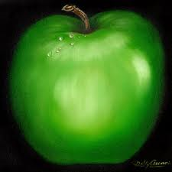
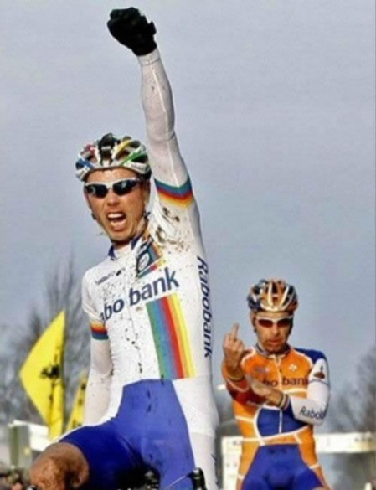
Verde – Green/Inexpert
Es verde
Es de color verde.
Estar verde
Ser inexperto en un tema
Excepcion: Estar verde de envidia!
Tener envidia (envious)

Slide 10
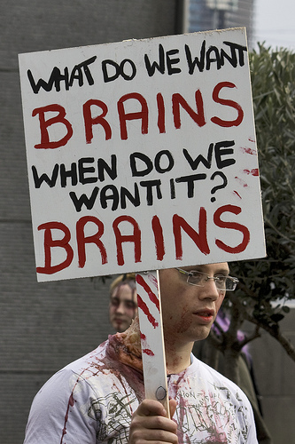
Muerto – Dead / Vivo – Alive
SOLO ESTAR:
Vivo: ESTAR vivo
Muerto: ESTAR muerto
Loco: ESTAR loco
Estados civiles:
Casado: ESTAR casado
Soltero: ESTAR/SER soltero
Viudo: SER viudo

